Slide 1
Читинский район
ИНВЕСТИЦИОННЫЙ ПАСПОРТ
МУНИЦИПАЛЬНОГО ОБРАЗОВАНИЯ
«ЧИТИНСКИЙ РАЙОН»
2024

Slide 2
Содержание:
Обращение главы муниципального района
«Читинский район»…………………………………………..…3
Обращение председателя Совета муниципального
района «Читинский район»……………………………………5
Общая информация……………………………………………..7
Демография………………………………………………….…..8
Рынок труда…………………………………………………………………...9
Водные ресурсы………………………………………………………….10
Земельные ресурсы…………………………………………………………………..11
Минерально-сырьевые ресурсы……………………………………………………..12
Санаторно-курортная «карта»…………………………………………………………...13
Социальная инфраструктура……………………………………………………………..14
Транспортная инфраструктура…………………………………………………………...18
Инженерная инфраструктура и связь…………………………………………………………….19
Финансовая деятельность………………………………………………………………………....22
Сельское хозяйство…………………………………………………………………………..…….24
Малый и средний бизнес……………………………………………………………...…………...25
Поддержка малого и среднего предпринимательства……………………………………...….....26
Муниципальная поддержка инвестиционной деятельности……………………………..…...…27
Муниципальные программы ……………………………………………………………….…...…29
Инвестиционные проекты………………………………………………………………….....……31
Реестр свободных инфраструктурных площадок………………………………………...……….38
2

Slide 3
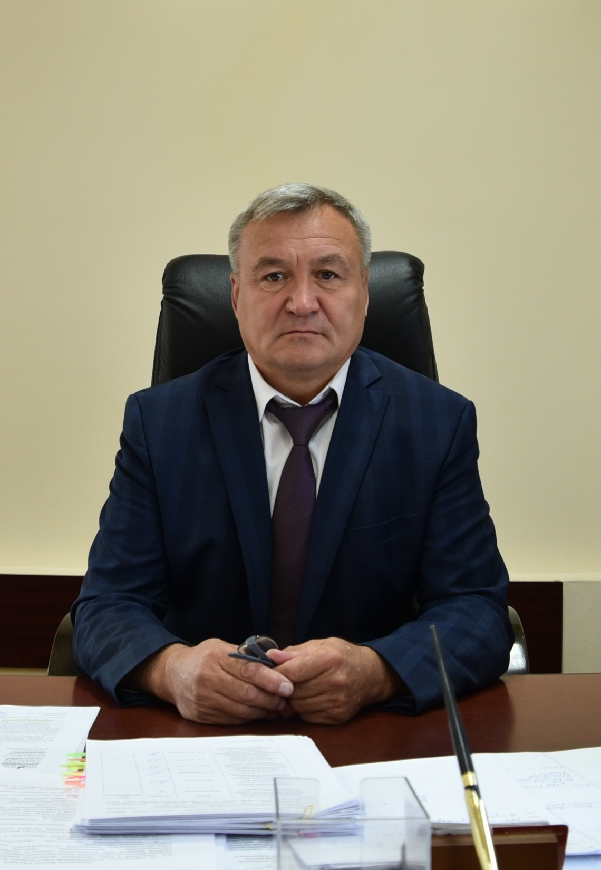
Обращение главы муниципального района «Читинский район»
В.Ю. Машукова
Читинский район
3

Slide 4
Уважаемые коллеги!
Рад приветствовать Вас от имени жителей нашего города!
Представляем Вашему вниманию информационную систему «Инвестиционный паспорт муниципального района «Читинский район» на 2024 год».
Читинский район расположен на западе Забайкальского края. В состав муниципального района входят 21 сельских и 2 городских поселения (60 населенных пунктов).
Огромный потенциал муниципального района «Читинский район» находит свое отражение во многих аспектах, начиная от природных ресурсов и лечебных источников заканчивая сферой туристско-рекреационной направленности. На территории района получила свое развитие сфера промышленности, которая представлена как крупными предприятиями, так и предприятиями малого и среднего бизнеса.
Сегодня основной задачей в области социально-экономического развития района является привлечение инвестиций. Мы придаем огромное значение экономической стабильности, повышению уровня и качества жизни населения, обеспечению комфортных условий проживания, ставим перед собой задачу по проведению активной деятельности, направленной на привлечение инвесторов, способных реализовать перспективные проекты. Информационная поддержка и открытость одни из важнейших факторов формирования привлекательного имиджа нашего муниципального района.
Мы приглашаем к долгосрочному и взаимовыгодному сотрудничеству заинтересованных в устойчивом развитии своего дела бизнесменов и гарантируем потенциальным инвесторам создание оптимальных условий для успешного ведения бизнеса.
С уважением, глава муниципального района
«Читинский район»
Машуков Виктор Юрьевич
4

Slide 5
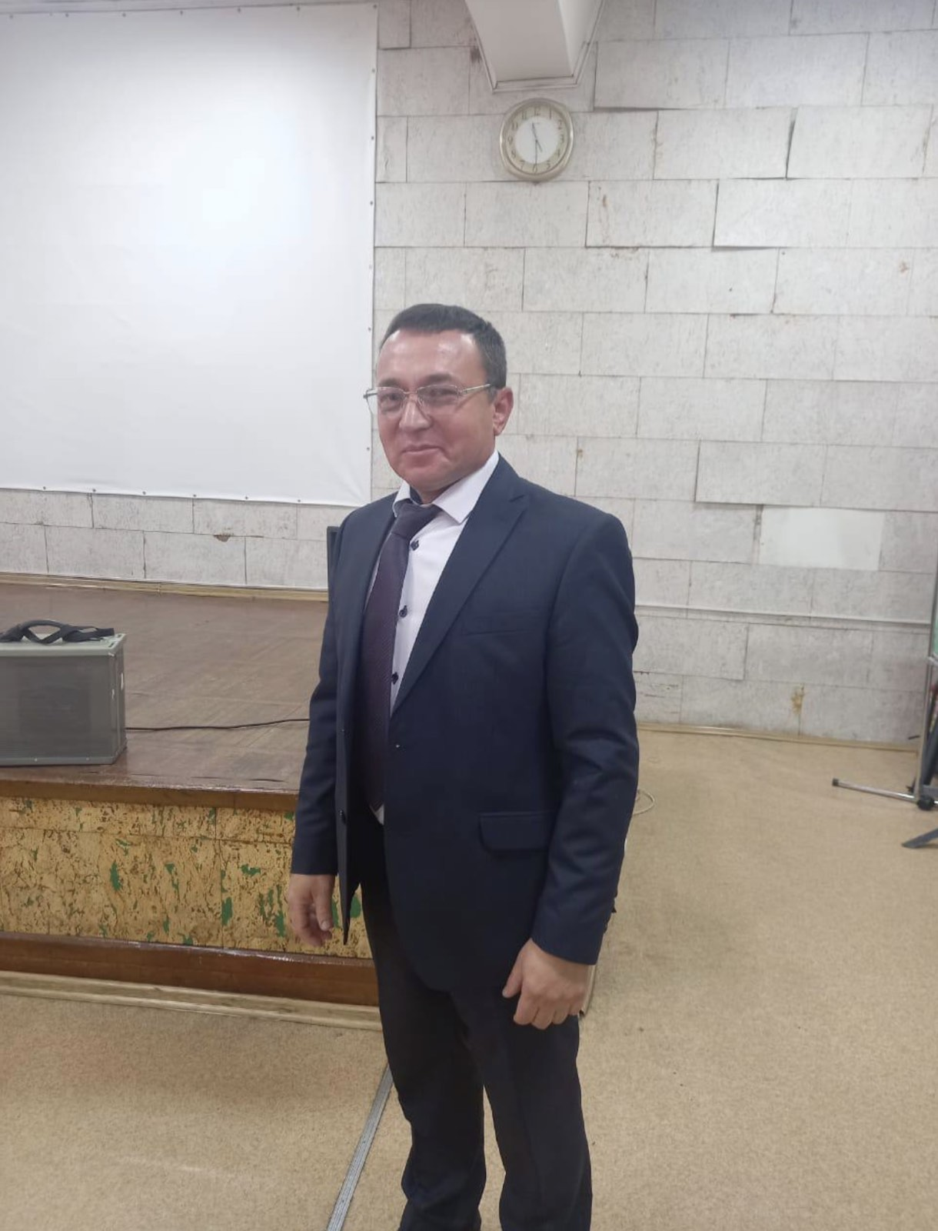
Обращение председателя Совета муниципального района «Читинский район»
О.Н. Бурака
Читинский район
5

Slide 6
Уважаемые господа!
От лица муниципального района «Читинский район» приветствуем Вас и предлагаем Вашему вниманию инвестиционный паспорт муниципального района, в котором отражен инвестиционный потенциал района.
Мы приглашаем к сотрудничеству заинтересованных в устойчивом развитии своего дела бизнесменов, гарантируем порядочность и открытость отношений, соблюдение требований российского законодательства и достигнутых деловых договоренностей.
Мы постоянно работаем над улучшением инвестиционного климата и оказываем содействие в реализации проектов.
С уважением, председатель Совета
муниципального района
«Читинский район»
Бурак Олег Николаевич
6

Slide 7
Общая информация
21
В состав муниципального района входят
21 сельских и 2 городских поселения
(60 населенных пунктов).
6
5
4
22
19
16
ГП «Атамановское»
ГП «Новокручининское»
СП «Александровское»
СП «Арахлейское»
СП «Беклемишевское»
СП «Верх-Читинское»
СП «Домнинское»
СП «Елизаветенское»
СП «Засопкинское»
СП «Ингодинское»
СП «Колочнинское»
СП «Ленинское»
13. СП «Леснинское»
14. СП «Маккавеевское»
15. СП «Новокукинское»
16. СП «Новотроицкое»
17. СП «Оленгуйское»
18. СП «Сивяковское»
19. СП «Смоленское»
20. СП «Сохондинское»
21. СП «Шишкинское»
22. СП «Угданское»
23. СП «Яблоновское»
10
11
9
23
18
1
20
15
7
14
13
8
3
2
17
12
Дата основания: 17.08.1937 год
Площадь: 15 707,5 кв.км.
Численность населения: 71 640 человек
Административный центр района -
город Чита
7

Slide 8
Демография района
За последнее десятилетие численность населения муниципального района «Читинский район» увеличилась на 6 403 человека.
Естественный прирост населения с 2019 года регистрируется в положительных значениях.
В 2023 году прибыль населения - 75 человек
(2022 г. – 5 303 чел.).
Миграционные потоки характеризуются превышением числа прибывших из района над выбывшими, в 2022 году прибыло 3 388 человек, выбыло 3 169 человек
(2021г. прибыло 3681 чел., выбыло 3597 чел.)
Динамика численности населения муниципального района «Читинский район»
2014 – 2024 гг.
8

Slide 9
Рынок труда
Численность не занятых трудовой деятельностью граждан, состоящих на учете в государственных учреждениях службы занятости населения, на конец июня 2024 г. составила 302 человека, из них 202 человека имели статус безработного. Пособие по безработице получали 180 безработных.
В течение июня 2024 г. признаны безработными 61 человек – на 8 человек, или на 11,6% меньше, чем в июне 2023 года. Численность трудоустроенных в июне 2024 г. безработных составила 19 человек – на 2 человека, или на 11,8% больше, чем в июне 2023 года.
Показатели | 2024
Скрытая безработица, неформальная занятость | 18 168
Численность занятых в экономике | 17 010
9

Slide 10
Водные ресурсы
Крупные реки на территории района: Читинка, Аленгуй, Ингода, Хилок.
Кроме этого насчитывается до сорока рек, относящихся к типу равнинных и мелководных.
Родоново-углекислые воды с высоким содержанием радона и свободной углекислоты, а также лечебные грязи.
Кроме того, к западу от города Читы (60-90 км) расположена система Ивано-Арахлейских озер, образующих ядро природного парка «Ивано-Арахлейский».
10

Slide 11
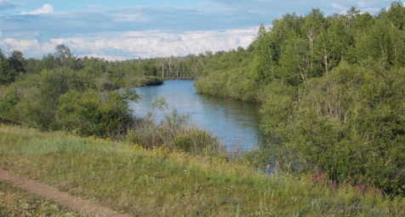
Земельные ресурсы
Наименование | Ед.изм. | 2022 год | % | 2023 год | % | 2024 год | %
Общая площадь земель в границах муниципального района | кв.км. | 15 707,5 | 100 | 15 707,5 | 100 | 15 707,5 | 100
из них:
Площадь земель особо охраняемых территорий | кв.км. | 7,6 | 0,05 | 7,6 | 0,05 | 7,6 | 0,05
Площадь земель лесного фонда | кв.км. | 10 505,4 | 66,88 | 10 505,4 | 66,88 | 10 505,4 | 66,88
Площадь земель водного фонда | кв.км. | 104,5 | 0,67 | 104,5 | 0,67 | 104,5 | 0,67
Площадь земель обороны и безопасности | кв.км. | 1 941,1 | 12,36 | 1 941,1 | 12,36 | 1 941,1 | 12,36
Площадь земель сельскохозяйственного назначения | кв.км. | 2 466,6 | 15,7 | 2 466,6 | 15,7 | 1 966,6 | 12,5
Читинский район расположен на западе Забайкальского края, граничит на западе с Улётовским и Хилокским районами, на юге — с Дульдургинским районом, на востоке — с Карымским, на севере — с Республикой Бурятия.
Общая территориальная площадь муниципального района «Читинский район» по показателям не изменялась.
11

Slide 12
Минерально-сырьевые ресурсы
Магматические породы | Карьер Яблочко | Категория Р2 – 122,8 тыс.м3
 | Угдан | Прогнозные ресурсы Р2 840,0 тыс.м3
 | Маккавеевский | Прогнозные ресурсы Р1 200,0 тыс.м3
 | Антипихинское-2 | Прогнозные ресурсы Р2 - 2100 тыс.м3
 | Южножерейское-2 | Р2-2600 тыс.м3
 | Нагорный | Р1-4700 тыс.м3
 | Ивановский | Р1-500 тыс.м3
 | Верея | запасы по категории С1-356,28 тыс.м3
 | ПГСМ-69 | запасы по категории С1-854,998 тыс.м3
 | Верея-2 | запасы по категории С1-219,14 тыс. м3
 | Домашний | Прогнозные ресурсы по категории Р1-40 тыс.м3
 | Тургутуй-2 | Прогнозные ресурсы по категории Р1-1670 тыс.м3,
 | Яблоново-1 | Прогнозные ресурсы по категории Р3-300 тыс.м3
 | Черновка | прогнозные ресурсы по категории Р2-300 тыс.м3
Магматические породы (кварцевые порфириты) | Ерёминское | Запасы категории С2- 2719 тыс.м3
Магматические породы (гранито-гнейсы) | Малый Красотун | Ресурсы кат. Р2 2000 тыс.м3
Магматические породы (диориты) | ПГСМ-1 Лукия | Запасы кат. С2-932,8 тыс.м3.
 | Южножерейское | 1144,032 тыс.м3 категория С1
Магматические породы (граниты, гранито-гнейсы) | Падь Лапочкин | категории В - 751,2 тыс.м³; категории С1 - 2036 тыс.м³ принятые к сведению запасы по категории С2-811,5 тыс.м3
Метаморфические породы | Тургутуй | прогнозные ресурсы по категории Р1-463,45 тыс.м3
 | Осиновый | прогнозные ресурсы по категории Р1 в количестве 3731 тыс.м3
 | Холэ | запасы по категории С1-265 тыс.м3
 | Рушмалей | запасы по категории С1-749,21 тыс.м3
 | Доминант | прогнозные ресурсы по категории Р1-2340,0 тыс.м3,
 | Учитель | Прогнозные ресурсы по категории Р1-809,9 тыс.м3,
 | Жипковщинский | запасы по категории С1-230,4 тыс.м3,
 | Эдельвейс | Прогнозные ресурсы по категории Р1-32400 тыс.м3
 | Текстильщик 136 | Прогнозные ресурсы по категории Р1-15400 тыс.м3,
 | Застепинский | запасы по категории С1-331,95 тыс.м3
 | Придорожный 2 | прогнозные ресурсы по категории Р1-776,23 тыс.м3
Метаморфические породы (мрамор) | Оленгуйское | Запасы категории С2 – 655 тыс.м3
Метаморфические породы (кристал-ие сланцы) | Придорожный карьер | Запасы категории С2 242,76 тыс.м3
Полезные ископаемые | Месторождение | Запасы
Глина | Черновское | Запасы категории А+В+С1 - 1817 тыс.м3
 | Ингодинское | Запасы: категории А+В+С1 - 8531 тыс.м3, категории С2 - 3323 тыс.м3
 | Природорожное | Запасы категории С2- 2640 тыс.м3
Глины и суглинки | Авдеевское | Запасы категории С2 - 3532 тыс.м3
Песчано-гравийные породы | Долинное | Запасы: категории А+В+С1 - 26810 тыс.м3, категории С2 - 1612 тыс.м3
 | Шишкинский | Запасы категории С2 - 1781,6 тыс.м3
 | Сивяковский | Ресурсы категории Р3 - 3500 тыс.м3
 | Верх-Читинский | Запасы категории С2 - 437,7 тыс.м3
 | Глубокинский | Запасы категории С2 - 270 тыс.м3
 | Сенной | Запасы категории С2- 1665,3 тыс.м3
 | Островное | Запасы категории С2 - 1442,8 тыс.м3
 | Красноярское | Запасы категории А+В+С1 - 4114,5 тыс.м3
 | Жипковщинское | Запасы категории С2 - 180,4 тыс.м3
 | Оленгуйское | Запасы категории С2 - 1632,9 тыс.м3
 | Цаплинское | Запасы категории С2 - 655,2 тыс.м3
 | Сивяковское | Ресурсы кат. Р1 - 5 482, 4 тыс.м3.
 | Скородумский | Ресурсы кат. Р1 - 496 тыс.м3.
 | Верхнечитинский 1 | Прогнозные ресурсы категории Р2 - 80 тыс.м3
 | Верхнечитинский 2 | Прогнозные ресурсы категории Р2 - 90 тыс.м3
 | Верх-Читинское | Прогнозные ресурсы Р2 320,0 тыс.м3
 | Береговое | Запасы по категории С1-187,4 тыс.м3
Песчано-гравийные смеси | Тыргывкен | Запасы по категории С1-218,2 тыс.м3,
 | Смоленка | Прогнозные ресурсы по категории Р3 песка - 60 тыс.м3, ПГС – 480 тыс.м3
Камень для строительства | Надежда | Прогнозные ресурсы Р3 25,0 тыс.м3
 | Александровский | Прогнозные ресурсы по категории Р3-100 тыс.м3
Донные отложения (сапропель) | оз.Солготы | Р1-459 тыс.м3
Облицовочный камень | Ереминское | прогнозные ресурсы по категории Р3 в количестве 6468 тыс.м3
 | Малая Нарымка | прогнозные ресурсы по категории Р3 в количестве 6000 тыс.м3
 | Шишкинское | прогнозные ресурсы по категории Р3 в количестве 7014 тыс.м3
Пески | Карповское | Запасы категории А+В+С1- 2404 тыс.м3
 | Песчаные лужки | Ресурсы кат. Р2 600 тыс.м3
 | Смоленское | Ресурсы кат. Р2 - 4 736,3 тыс.м3.
12

Slide 13
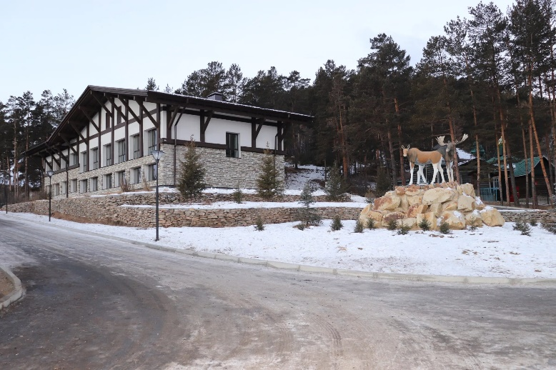
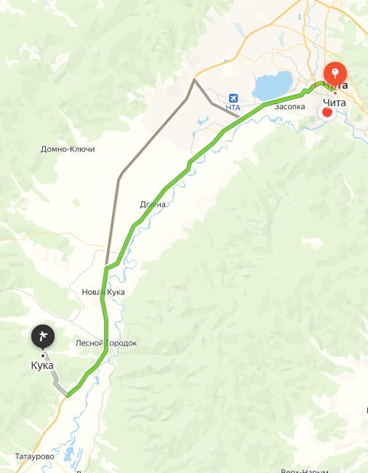
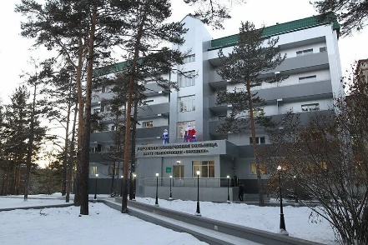
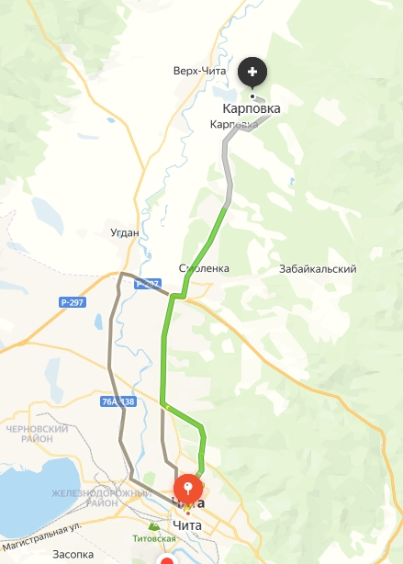
Санаторно-курортная
«карта»
«КУКА»
«КАРПОВКА»
Профиль:
Болезни органов пищеварения, эндо-криной системы, педиатрия.
Лечение:
Физиотерапия, бальнеотерапия, грязелечение, теплолечение, натуро-терапия, лечебная физкультура, диетотерапия, массаж.
Особенности:
Живописная горно-таежная местность, санаторий находится на южных предгорьях Яблоневого хребта в долине реки Кислый Ключ, на высоте 790 м над уровнем моря. Для лечения используют мало минеральную питьевую воду и сульфидную иловую грязь.
Читинский район, 70 км к юго- западу от Читы. Из города можно доехать на автобусе 109а.
+ 7 (3022) 35-70-72
+ 7 (3022) 35-62-82
+7 (3022) 37-03-40
sankuka@mail.ru
Профиль:
Заболевания опорно-двигательного аппарата, сердечно-сосудистой системы, дыхательных путей, коррекции веса.
Лечение:
Физиотерапия, грязелечение, водо-лечение, лечебная физкультура, рефлексотерапия, озоно-терапия, криотерапия, фитотерапия, диета-терапия, массаж.
Особенности:
Центр восстановительной медицины и реабилитации расположен в густом сосновом бору на высоте 900 м над уровнем моря. Для лечебных процедур используются грязи озера Угдан и Мертвого моря, так же есть соляная пещера, полезная для детей, которые часто болеют респираторными заболеваниями или страдают от бронхиальной астмы.
Читинский район, поселок Карповка, в 30 км к северу от Читы.
+ 7(3022) 50-02-08
«КУКА»
«КАРПОВКА»
13

Slide 14
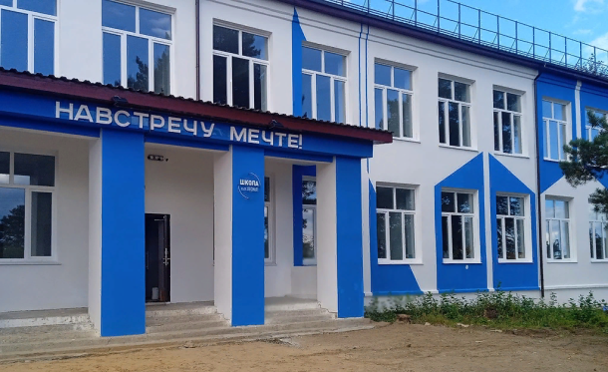
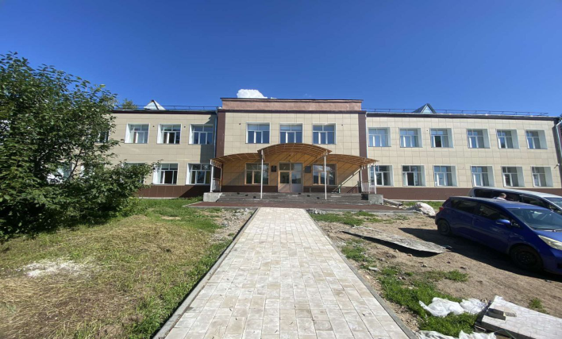
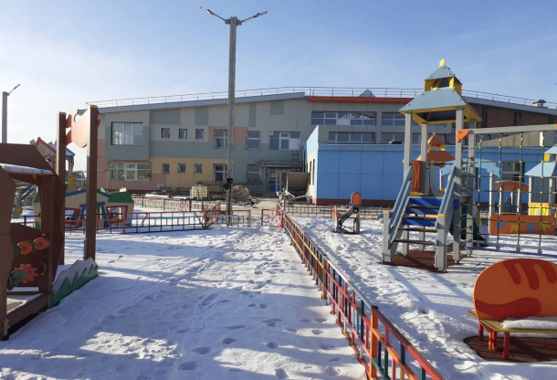
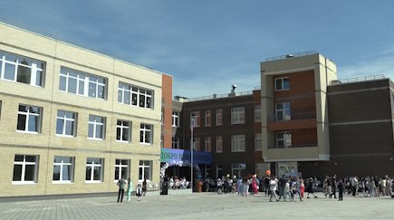
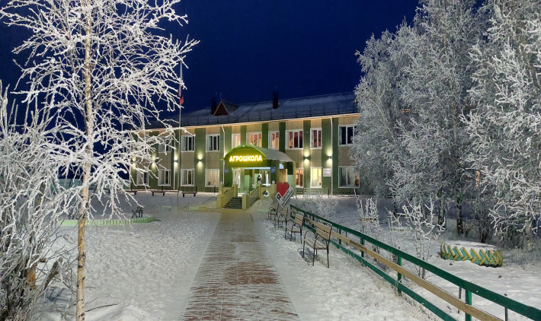
Социальная инфраструктура
Образование
Наименование показателя | Количество
Общеобразовательные организации | 32
Дошкольные общеобразовательные организации | 25
Учреждения дополнительного образования | 1
Наименование показателя | Ед. изм. | На 1 сентября 2024 года
Количество детей дошкольного возраста (от 1 года до 7 лет) | человек | 8 249
Охват детей дошкольным образованием | % | 47
Численность педагогических работников дошкольных образовательных организаций | человек | 286
Численность обучающихся общеобразовательных школ | человек | 9 251
Численность педагогических работников общеобразовательных школ | человек | 710
14

Slide 15
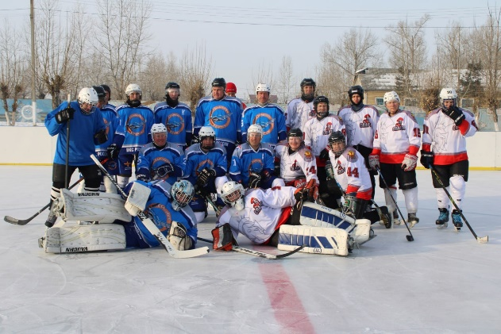
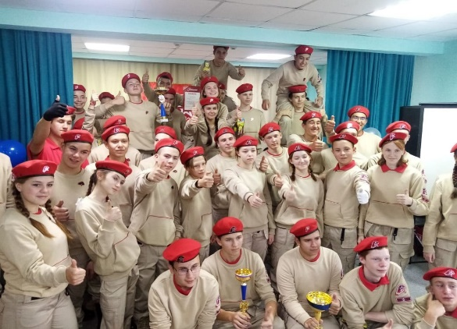
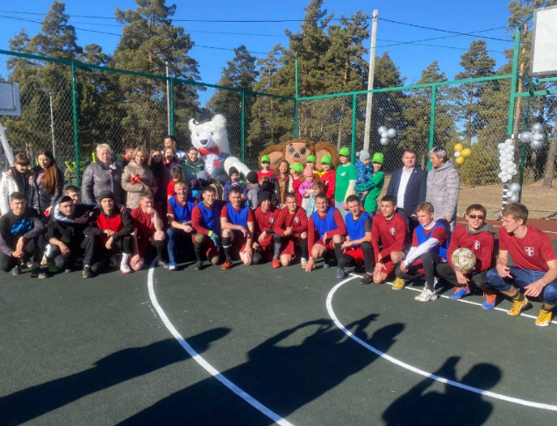
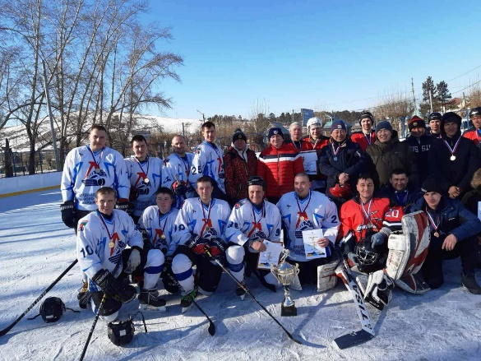
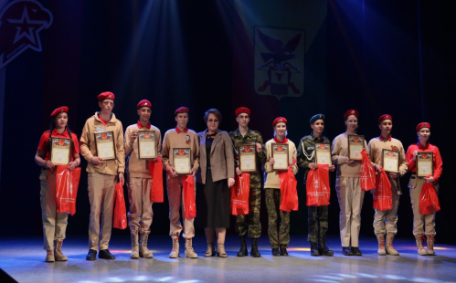
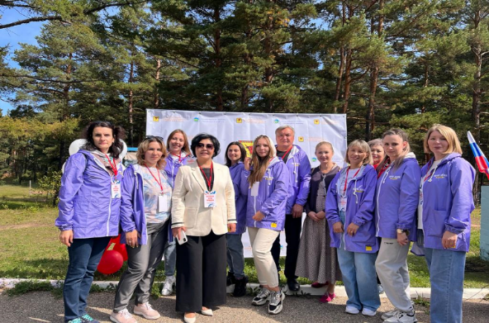
Социальная инфраструктура
Дополнительное образование
Система дополнительного образования
(охвачено 6 127 ребенка)
15 школьных музеев
11 российских движений школьников
11 кружков робототехники
32 российских движений детей и молодежи
149 детских общественных организаций и объединений
916 кружков различной направленности
16 отрядов «Юнармии»
50 волонтёрских объединений
15

Slide 16
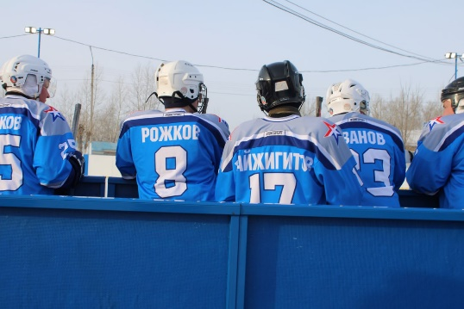
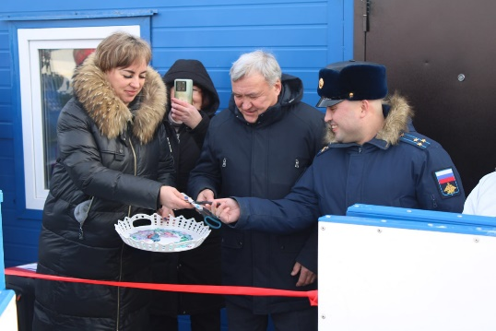
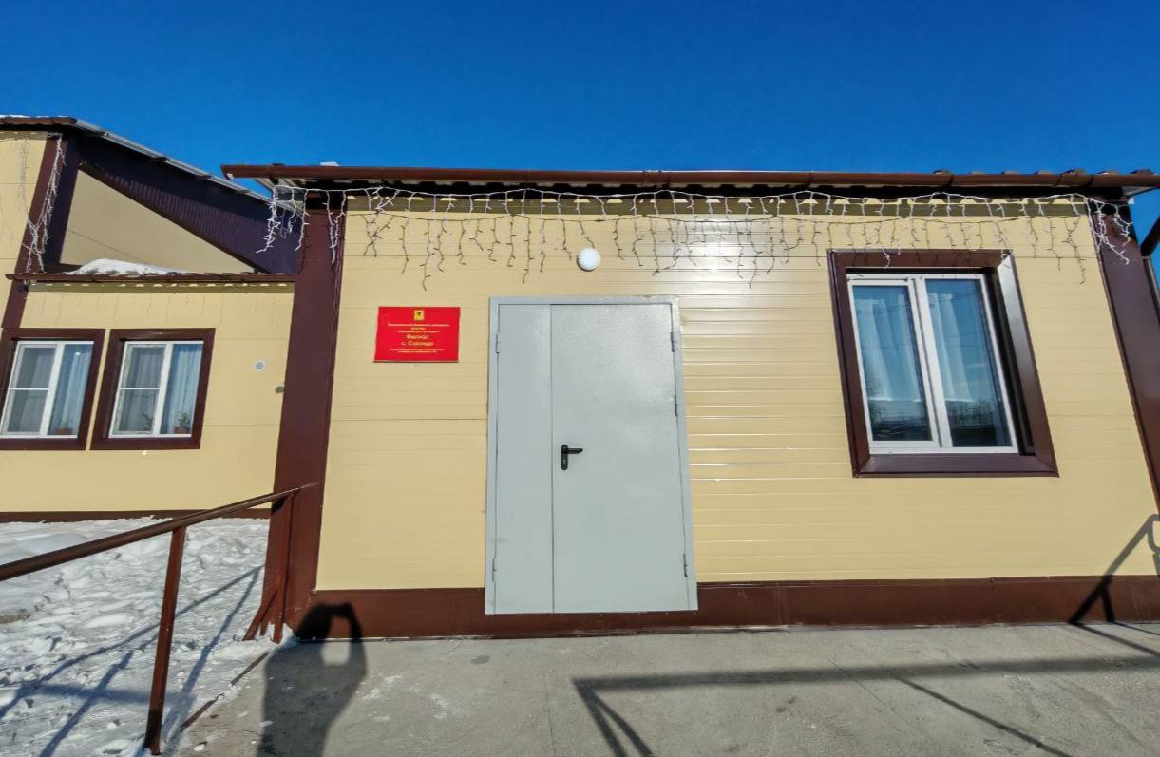
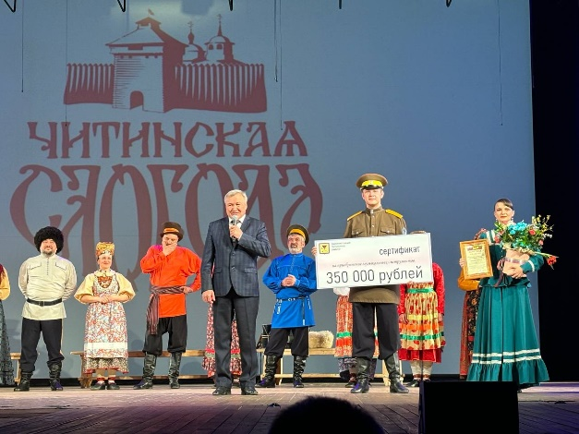
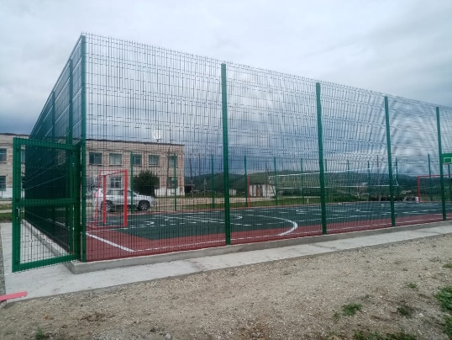
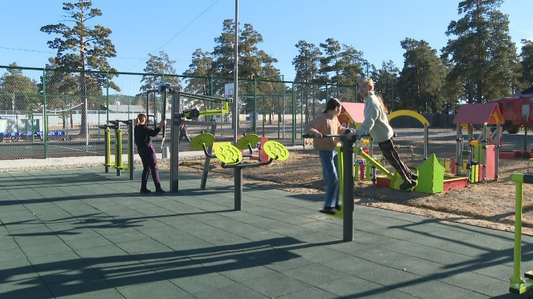
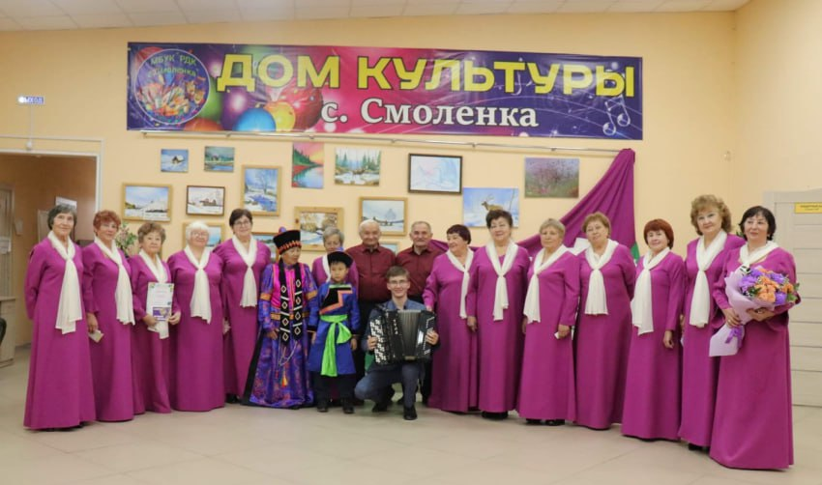
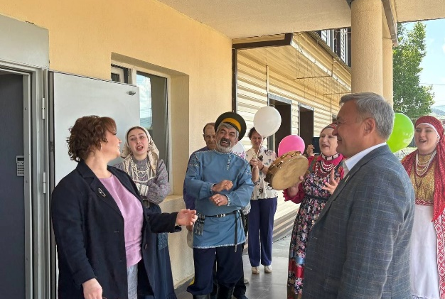
Социальная инфраструктура
Культура и спорт
Количество домов культуры, клубов | единиц | 33
Число мест в домах культуры, клубах | мест | 3 097
Количество библиотек | единиц | 31
Количество муниципальных образовательных учреждений дополнительного образования детей | единиц | 3
Количество памятников истории и культуры | единиц | 43
Количество спортивных сооружений - всего, | единиц | 105
в том числе:
стадионы | единиц | 2
спортивные залы | единиц | 33
плоскостные спортивные сооружения | единиц | 66
другие спортивные сооружения | единиц | 4
Количество детских юношеских спортивных школ (ДЮСШ) | единиц | 1
Число занимающихся в ДЮСШ | человек | 576
16

Slide 17
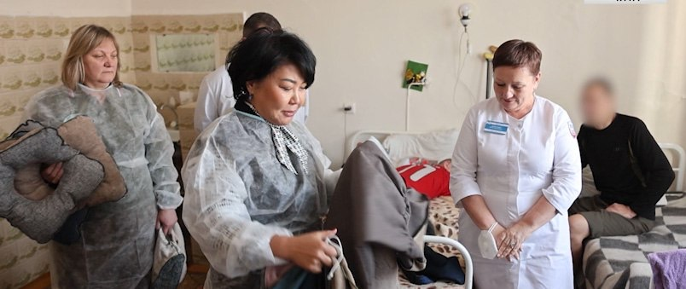
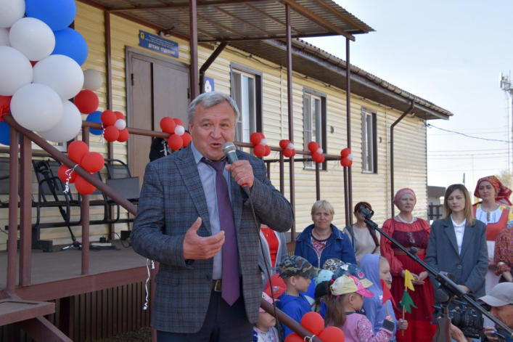
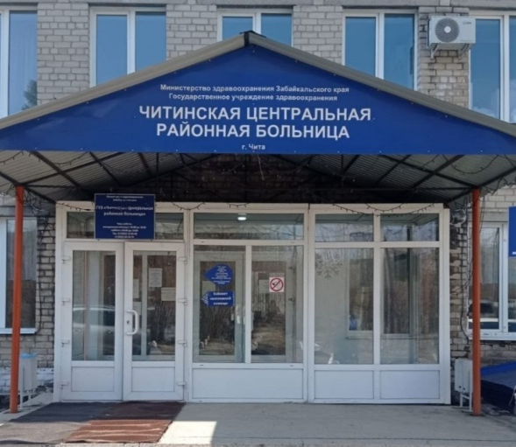
Социальная инфраструктура
Здравоохранение
ГУЗ «Читинская центральная районная больница»
4 участковые больницы
5 врачебных амбулаторий
36 ФАПов
6 домовых хозяйств
Показатель | Ед. изм. | 2024 год
Число больничных учреждений - всего | единиц | 46
Число больничных коек, всего | единиц | 155
В т.ч. круглосуточного стационара | единиц | 38
Мощность «ГУЗ Читинская ЦРБ» - всего | посещений в смену | 1 686
Численность врачей - всего | человек | 137
Численность среднего медицинского персонала | человек | 240
Численность младшего медицинского персонала | человек | 0
17

Slide 18
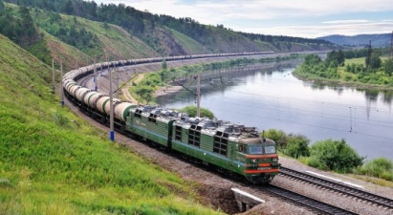
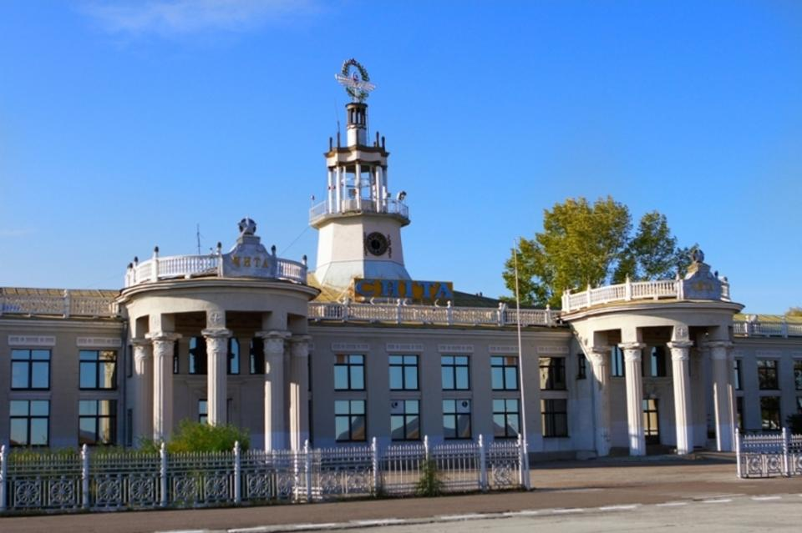
Транспортная инфраструктура и связь
Читинский район пересекают федеральные трассы Иркутск – Чита (М-55), Чита – Забайкальск (А-166), и транспортная магистраль Чита – Хабаровск («Амур») с глубоким обходом г. Читы. Краевая автодорога Улан-Удэ-Романовка-Чита соединяет Читу с северо-западными территориями района и далее с республикой Бурятия. Местными и краевыми автодорогами соединены все населенные пункты и формируемые зоны отдыха.
По территории района проходит Забайкальская железнодорожная магистраль в составе 180 км основных и 165 подъездных и станционных путей, 12 железнодорожных станций, максимальная пропускная способность – 50 пар поездов в сутки.
В г. Чите, административным центре муниципального района «Читинский район» и Забайкальского края, имеется международный аэропорт федерального значения, который связывает краевой центр более чем с 20 городами России и зарубежья, имеет потенциальную возможность обслуживания кроссполярных воздушных маршрутов между Северной Америковй, Северо- и Юго- Восточной Азией.
Услуги электросвязи на территории муниципального района «Читинский район» оказывает Забайкальский ПАО «Ростелеком».
Сотовая связь имеется в 55 населенных пунктах. Четыре населенных пункта обслуживаются сотовой связью в тестовом режиме посредством фемтосот.
18

Slide 19
Инженерная инфраструктура
ООО «Азау» - с. Маккавеево
13 ресурсоснабжающих организаций
ООО «Гермес» - с. Ингода, пгт. Новокручининское, с. Колочное, с. Смоленка, с. Новотроицк, с. Елизаветино, с. Беклемишево, с. Иргень, с. Яблоново, с.Сивяково, с.Бургень, с.Арахлей, с.Шишкино, с.Маккаввеево, с.Новая Кука
ООО СПК Борзя - пгт. Атамановка
СП Шишкинское
СП Верх-Читинское
СП Шишкинское
ООО «Новокручининское» - пгт. «Новокручининское»
СП Арахлейское
СП Угданское
СП Смоленское
СП Беклемишевское
СП Новотроицкое
ООО «ДомуВид» - пгт. «Новокручининское»
СП Засопкинское
СП Ингодинское
СП Колочнинское
ГП Атамановское
ИП «Чернавский» - с. Ингода; с.Верх - Нарым
СП Домнинское
СП Сивяковское
СП Яблоновское
СП Маккавеевское
ООО «Универсал - Мастер» - с. Домна, с. Верх - Чита
СП Сохондинское
СП Новокукинское
ГП Новокручининское
СП Леснинское
СП Александровское
СП Елизаветинское
ООО «Меркурий» - ст. Лесная
МП ЖКХ «Атамановское» - пгт. Атамановка
СП Оленгуйское
МБУ Центр МТТО - с. Жипковщина
ООО «Регион» - с. Карповка, с. Сохондо, с. Беклемишево, с. Смоленка
СП Ленинское
ООО «ТеплоРемСтрой» - с. Новая Кука
ООО УК «Комфорт» - с. Засопка, с. Ингода.
19

Slide 20
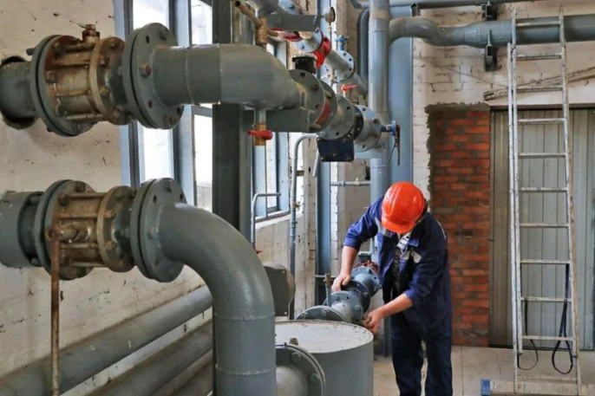
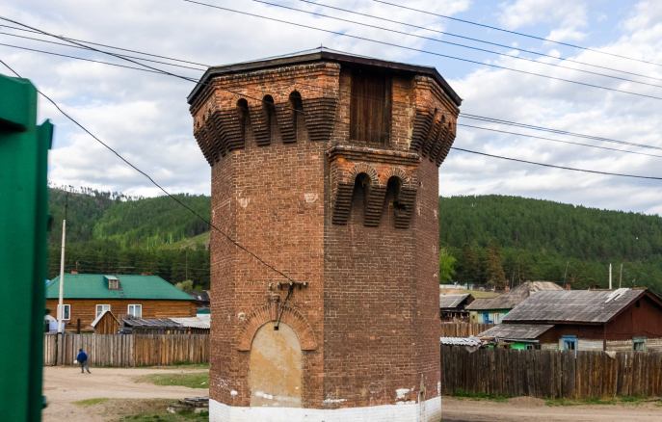
Инженерная инфраструктура
Система Жилищно-коммунального хозяйства Читинского района составляет:
43 котельных установки
Протяженность сетей тепловодоснабжения - 17,59 км., износ – 80%
119 водоисточников
УТИЛИЗАЦИЯ ОТХОДОВ
В 2023 году выполнен ремонт 558 м. сетей тепловодоснабжения, что составляет 3 % от общей протяженности
20

Slide 21
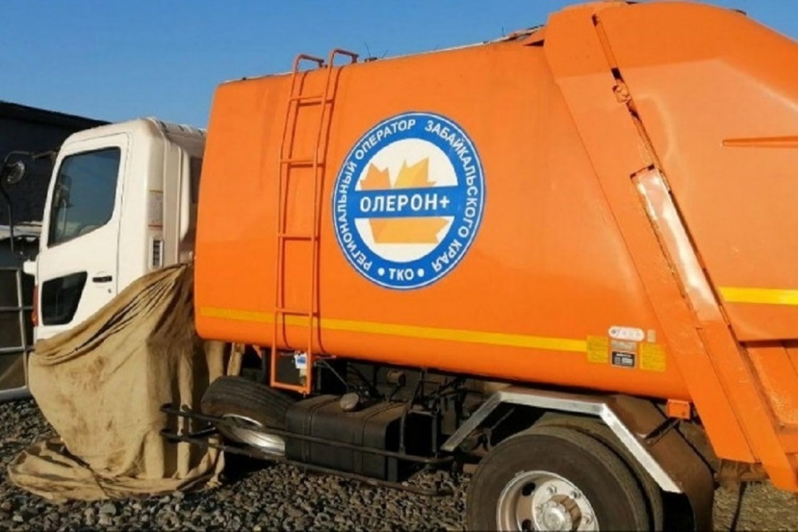
Инженерная инфраструктура
Организации и индивидуальные предприниматели, оказывающие услуги сбора, вывоза и размещения отходов производства и потребления:
Региональный оператор
ИП Волощук Е.М. – по договору с ООО «Олерон+»
ИП Голянова С.Н. – по договору с ООО «Олерон+»
ООО «Автолидер» - – по договору с ООО «Олерон+»
21

Slide 22
Финансовая деятельность
Структура налоговых и неналоговых доходов бюджета муниципального района «Читинский район» 12 месяцев 2024 года
Налоговые и неналоговые доходы муниципального района «Читинский район» за 2024 год составили 870 168,43 тыс. рублей.
22

Slide 23
Финансовая деятельность
Муниципальный район «Читинский район» благодаря расположению административного центра в г. Чите, обладает развитой системой финансовых институтов:
Филиалы
банков
Страховые компании
Инвестиционные компании
Лизинговые компании
23

Slide 24
Сельское хозяйство
Производство продукции
животноводства:
молока 8444.1 тонн
яиц 11897.5 тыс.штук
скота и птицы на убой в живом весе 1 770.5 тонн
21 сельскохозяйственная организация:
5 производственных кооперативов
9 обществ с ограниченной ответственностью
7 сельскохозяйственных потребительских кооперативов
132 КФХ и 19000 ЛПХ
Читинский район занял:
1 место в Забайкальском крае по производству яиц
13 место в Забайкальском крае по убою скота и птицы в живом весе
15 место в Забайкальском крае по производству молока
24

Slide 25
Малый и средний бизнес
647 Юридических лиц
1 469 Индивидуальных предпринимателей
2 116 Субъектов малого и среднего предпринимательства
25

Slide 26
Малый и средний бизнес
В Забайкальском крае действует Центр поддержки предпринимательства (далее – Центр), где субъектам малого и среднего бизнеса оказывается информационно-консультативная поддержка.
В течении 2024 года Центром поддержки предпринимательства и Центром инноваций социальной сферы в части нефинансовой поддержки субъектов малого и среднего предпринимательства, самозанятых граждан и физических лиц, планирующих начать предпринимательскую деятельность предоставлены 166 услуг:
Информационно-консультативная поддержка для предпринимателей "Читинского района"
Показатель | Количество предоставляемых услуг за 2024 год
консультационные услуг | 63
образовательные мероприятия | 103
комплексные услуги из них:
изготовление и размещение наружной рекламы | 3
коуч-сессия | 0
оформление брендбука | 2
создание аудио-видео роликов | 0
регистрация товарного знака | 1
составление бизнес-планов | 18
обучение работе в системе Меркурий, ХАССП (в 2024 году такой услуги не было) | 0
бизнес-тренинги | 82
настройка таргетированной рекламы (в 2024 году такой услуги не было) | 0
сертификация | 1
26

Slide 27
Муниципальная поддержка инвестиционной деятельности
В муниципальном районе «Читинский район» действует Положение о муниципальной поддержке инвестиционной деятельности в муниципальном районе «Читинский район» (решение Совета муниципального района «Читинский район» от 30 октября 2015 года № 185).
Цель:
1) повышение инвестиционной активности и создания благоприятных условий для привлечения инвестиций в экономику района;
2) осуществления преобразований, необходимых для создания конкурентной среды в районе.
Муниципальная поддержка инвесторов на территории муниципального района «Читинский район» осуществляется в следующих формах:
1) предоставление льгот по аренде имущества, являющегося муниципальной собственностью муниципального района;
2) предоставление льгот по аренде земельных участков, государственная собственность на которые не разграничена, либо находящихся в муниципальной собственности района;
3) предоставление муниципальных гарантий по инвестиционным проектам за счет средств бюджета района;
4) предоставление инвесторам информационной и организационной поддержки;
5) субсидирование за счет средств бюджета района части процентной ставки за пользование кредитом (займом).
По вопросам муниципальной поддержки Вы можете обратиться в «Отдел экономики и развития предпринимательства администрации муниципального района «Читинский район» по номеру телефона 8(3022) 35-67-61 или лично по адресу: Забайкальский край, г. Чита, ул. Ленина, 157, каб. 37
27

Slide 28
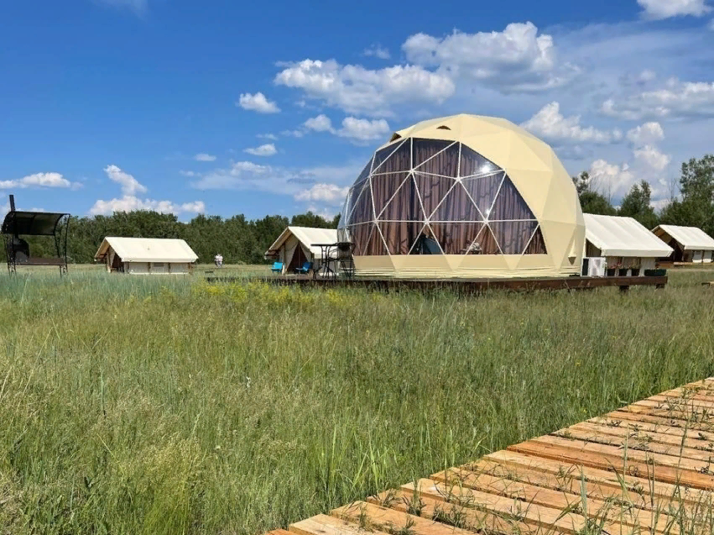
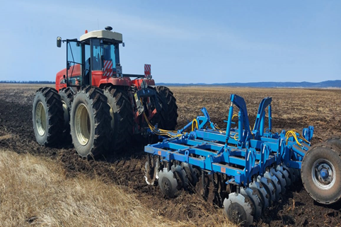
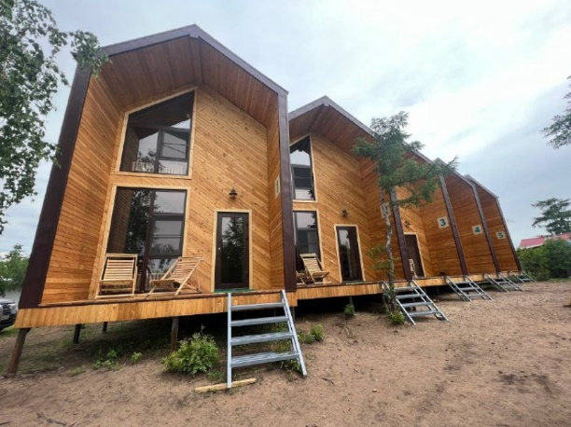
Муниципальная поддержка инвестиционной деятельности
В целях учета инвестиционных проектов, реализуемых на территории района, ведется реестр инвестиционных проектов района (далее – реестр). Ведение реестра осуществляет отдел экономики и развития предпринимательства Управления экономического развития администрации муниципального района «Читинский район».
Запись в реестр в отношении субъектов инвестиционной деятельности- получателей муниципальной инвестиционной поддержки вносится в течение тридцати дней со дня принятия решения об оказании или о прекращении оказания муниципальной поддержки.
На 01.01.2025 года в реестре инвестиционных проектов муниципального района «Читинский район» было внесено 37 инвестиционных проекта (из них 11 реализующихся, 8 перспективных, 18 идейных).
Информация, содержащаяся в реестре, является открытой для ознакомления.
Ссылка на реестр «Инвестиционных проектов»: https://docs.google.com/spreadsheets/d/1yAfP4zEDt4r3JYCbLQ4ClLa1lqMjw8OkIcbIA6M7kZU/edit?gid=0#gid=0
Глэмпинг-парк «Дикий Дада»
ООО «Эверест Плюс»
Эко-парк «Забайкалец»
ООО «Багратион»
ООО «Новое Беклемишево»
Туристическая база «ДАЧА»
28

Slide 29
Действующие муниципальные программы на территории «Читинского района»
Муниципальная программа «Доступная среда (2021 – 2025 годы)»
Муниципальная программа «Экономическое развитие муниципального района «Читинский район» (2021-2025 годы)»
Муниципальная программа «Капитальный ремонт общего имущества в многоквартирных, расположенных на территории муниципального района «Читинский район» на период (2014 - 2043 годы)»
Муниципальная программа «Культура Читинского района (2022 – 2026 годы)»
Муниципальная программа «Развитие сельского хозяйства и регулирование рынков сельскохозяйственной продукции, сырья и продовольствия на 2025- 2030 годы»
Муниципальная программа «Формирование современной городской среды на территории муниципального района «Читинский район» на 2022 – 2027 годы»
Муниципальная программа «Чистая вода муниципального района «Читинский район» (2022-2027 годы)
Муниципальная программа «Развитие туризма на территории муниципального района «Читинский район» (2022‑2026 годы)»
Муниципальная программа «Модернизация объектов коммунальной инфраструктуры муниципального района «Читинский район» (2024-2028 годы)»
Муниципальная программа «Обеспечение жильем молодых семей муниципального района «Читинский район» (2022-2027 годы)»
Муниципальная программа «Поддержка социально ориентированных некоммерческих организаций в муниципальном районе «Читинский район» на 2021-2025 годы»
29

Slide 30
Действующие муниципальные программы на территории «Читинского района»
12. Муниципальная программа «Укрепление общественного здоровья и развитие физической культуры и спорта на 2021 - 2025 годы» муниципального района «Читинский район»
13. Муниципальная программа «Противодействие табакокурению, злоупотреблению наркотиками, их незаконному обороту и алкоголизации населения в муниципальном районе «Читинский район» на 2021-2026 гг.»
14. Муниципальная программа «Профилактика правонарушений на территории муниципального района «Читинский район» на 2021 - 2025 годы»
15. Муниципальная программа «Профилактика безнадзорности и правонарушений несовершеннолетних муниципального района «Читинский район» на 2021 -2025 годы»
16. Муниципальная программа «Комплексное развитие сельских территорий» на 2020-2025 годы»
17. Муниципальная программа «Развитие дополнительного образования в муниципальном районе «Читинский район» в условиях реализации целевой модели развития региональной системы дополнительного образования Забайкальского края на 2021 – 2025годы»
18. Муниципальная программа «Улучшение условий и охраны труда в муниципальном районе «Читинский район» (2021-2023 годы)»
19. Муниципальная программа «Развитие образования муниципального район «Читинский район» на 2022 – 2028 годы»
20. Муниципальная программа «Управление муниципальной собственностью муниципального района «Читинский район» (2022-2028 годы)»
30

Slide 31
Действующие муниципальные программы на территории «Читинского района»
21. Муниципальная программа «Развитие транспортной системы муниципального района «Читинский район» (2022-2027 годы)»
22. Муниципальная программа «Охрана окружающей среды на территории муниципального района «Читинский район»»
23. Муниципальная программа «Защита населения и территории от чрезвычайных ситуаций, обеспечение пожарной безопасности и безопасности людей на водных объектах муниципального района «Читинский район»»
24. Муниципальная программа «Профилактика террористической и экстремисткой деятельности на территории муниципального района «Читинский района» на 2024 – 2026 гг.»
25. Муниципальная программа «Создание условий для реализации мер, направленных на укрепление межнационального и межконфессионального согласия, сохранение и развитие языков и культуры народов Российской Федерации, проживающих на территории муниципального района «Читинский район», социальную и культурную адаптацию мигрантов, профилактику межнациональных (межэтнических) конфликтов на 2025-2029 г.г.»
31

Slide 32
Инвестиционные проекты 2024
Разведение сельскохозяйственной птицы
Отрасль, вид экономической деятельности | Производство сельскохозяйственной продукции
Место реализации проекта/адрес | Читинский район, с. Беклемишево, с. Иргень
Организатор проекта/инициатор проекта | ООО «Новое Беклемишево»
Почтовый адрес,телефон,факс,е-mail | Читинский район, с. Беклемишево, ул. Совхозная, д. 1
Цель проекта | Выход на рынок производителей сельскохозяйственной продукции Забайкальского края путем создания предприятия по выращиванию зерновых на территории опережающего развития «Забайкалье».
Описание проекта | Проект направлен на: - на получение дохода от сельскохозяйственной деятельности, связанной с выращиванием зерновых: пшеницы, рапса, льна; - освоения залежных земель на территории Забайкальского края; - выход на целевые объемы валового сбора зерна; - достижение планового уровня рентабельности производства; - создание новых рабочих мест; - повышение уровня социально-экономического развития территории реализации проекта.
Степень готовности проектной документации | 100%
Наличие экспертизы проекта | да
Наличие бизнес-плана или ТЭО | да
Объем инвестиций (тыс. руб.) | 3 766
Способ привлечений инвестиций (источники инвестиций) | Государственная поддержка, собственные средства, льготное кредитование
Число создаваемых рабочих мест | 110
Срок реализации проекта | 9 лет
Инвестор | *
Почтовый адрес,телефон,факс,e-mail | *
Наличие земельного участка (при наличии указать площадь участка,кадастровый номер
Наличие инженерной инфраструктуры или наличие возможности подключения к сетям водо-,энерго-и теплоснабжения: наличие технической возможности подключения к телефонной связи и т.д | энергоснабжение, водоснабжение, теплоснабжение
Поддержка органами местного самоуправления реализации проекта | Консультативная, нормативно-правовая
Дополнительная информация | нет
32

Slide 33
Инвестиционные проекты 2024
Организация глемпинг парка
Отрасль, вид экономической деятельности | Деятельность кемпингов
Место реализации проекта/адрес | Читинский район, Ивано-Арахлейский природный парк, оз. Большой Ундугун
Организатор проекта/инициатор проекта | ООО «Эверест плюс»
Почтовый адрес,телефон,факс,е-mail | 672000, Россия, Забайкальский край, Читинский район с. Смоленка, пер. Лунный 12, e-mail: fond-rfks@mail.ru
Цель проекта | Организация глемпинг парка в экологически чистом районе – Ивано-Арахлейском природном парке – район озера Большой Ундугун
Описание проекта | Глемпинг-парк предполагается разместить на берегу озера Большой Ундугун в Ивано-Арахлейском природном парке. Выбор месторасположения обусловлен наличием экологически чистой воды озера Большой Ундугун, нетронутой цивилизацией природы
Степень готовности проектной документации | 100%
Наличие экспертизы проекта | Не требуется
Наличие бизнес-плана или ТЭО | Да
Объем инвестиций (тыс. руб.) | 17,029
Способ привлечений инвестиций (источники инвестиций) | Государственная поддержка, собственные средства, льготное кредитование, привлеченные средств партнеров-инвесторов
Срок окупаемости проекта | 4,51 года
Число создаваемых рабочих мест | 20
Срок реализации проекта | 7 лет
Инвестор | *
Почтовый адрес,телефон,факс,e-mail | *
Наличие земельного участка (при наличии указать площадь участка,кадастровый номер | -
Наличие инженерной инфраструктуры или наличие возможности подключения к сетям водо-,энерго-и теплоснабжения: наличие технической возможности подключения к телефонной связи и т.д | энергоснабжение, водоснабжение, теплоснабжение
Поддержка органами местного самоуправления реализации проекта | Консультативная, нормативно-правовая
Слайды или видеосопровождение, фотографии (если есть-приложить) | нет
Дополнительная информация | нет
33

Slide 34
Инвестиционные проекты 2024
Открытие эко-парка
Отрасль, вид экономической деятельности | Открытие эко-парка
Место реализации проекта/адрес | Читинский район, п. Забайкальский
Организатор проекта/инициатор проекта | ООО «Багратион»
Почтовый адрес,телефон,факс,е-mail | 672005, г. Чита, ул. Рахова, д. 98, кв. 43, e-mail: igarkvadrat@mail.ru
Цель проекта | Организация экологического парка «Забайкалец»
Описание проекта | Создание Туристическо-рекрационного комплекса «ЭКОПАРК - «Забайкалец» На Территории 3-х дальневосточных гектарах на удаленности 10 км. от г. Чита
Степень готовности проектной документации | 100%
Наличие экспертизы проекта | Не требуется
Наличие бизнес-плана или ТЭО | Да
Объем инвестиций (тыс. руб.) | 12,000
Способ привлечений инвестиций (источники инвестиций) | Государственная поддержка, собственные средства, льготное кредитование, привлеченные средств партнеров-инвесторов
Срок окупаемости проекта | 4 года
Число создаваемых рабочих мест | 20
Срок реализации проекта | 3 лет
Инвестор | *
Почтовый адрес,телефон,факс,e-mail | *
Наличие земельного участка (при наличии указать площадь участка,кадастровый номер | -
Наличие инженерной инфраструктуры или наличие возможности подключения к сетям водо-,энерго-и теплоснабжения: наличие технической возможности подключения к телефонной связи и т.д | энергоснабжение, водоснабжение, теплоснабжение
Поддержка органами местного самоуправления реализации проекта | Консультативная, нормативно-правовая
Слайды или видеосопровождение, фотографии (если есть-приложить) | нет
Дополнительная информация | нет
34

Slide 35
Инвестиционные проекты 2024
Открытие санаторно-курортного комплекса
Отрасль, вид экономической деятельности | Открытие санаторно-куротного комлекса
Место реализации проекта/адрес | Читинский район, п. Кука
Организатор проекта/инициатор проекта | ООО «Здравницы Забайкалья»
Почтовый адрес,телефон,факс,е-mail | 672525, Забайкальский край, Читинский район, с. Кука, ул. Курортная, д. 36, ИНН 7524188553
Цель проекта | Открытие санаторно-курортного комплекса «Кука»
Описание проекта | Открытие учреждения санаторно-курортного, оздоровительного, отдыха и туризма в 2022 г. 2023-2027 гг. - достижение плановых показателей инвестиционного проекта.
Степень готовности проектной документации | 100%
Наличие экспертизы проекта | Не требуется
Наличие бизнес-плана или ТЭО | Да
Объем инвестиций (тыс. руб.) | 522,06
Способ привлечений инвестиций (источники инвестиций) | Государственная поддержка, собственные средства, льготное кредитование, привлеченные средств партнеров-инвесторов
Срок окупаемости проекта | *
Число создаваемых рабочих мест | 183
Срок реализации проекта | 5 лет
Инвестор | *
Почтовый адрес,телефон,факс,e-mail | *
Наличие земельного участка (при наличии указать площадь участка,кадастровый номер | -
Наличие инженерной инфраструктуры или наличие возможности подключения к сетям водо-,энерго-и теплоснабжения: наличие технической возможности подключения к телефонной связи и т.д | энергоснабжение, водоснабжение, теплоснабжение
Поддержка органами местного самоуправления реализации проекта | Консультативная, нормативно-правовая
Слайды или видеосопровождение, фотографии (если есть-приложить) | нет
Дополнительная информация | нет
35

Slide 36
Инвестиционные проекты 2024
Открытие санаторно-курортного комплекса
Отрасль, вид экономической деятельности | Производство хлебобулочных и мучных кондитерских изделий
Место реализации проекта/адрес | Читинский район, с. Новая Кука, мкр.ЗПФ, 68/1
Организатор проекта/инициатор проекта | ИП Черепанов А.В.
Почтовый адрес,телефон,факс,е-mail | Читинский район, с. Новая Кука, ул. Набережная, д.15, кв. 2, 914-512-78-58, cherepanov_alexey83@mail.ru
Цель проекта | Строительство хлебопекарни, увеличение производства, создание рабочих мест
Описание проекта | Приобретение оборудования, строительство
Степень готовности проектной документации | 100%
Наличие экспертизы проекта | Не требуется
Наличие бизнес-плана или ТЭО | Да
Объем инвестиций (тыс. руб.) | 200,0
Способ привлечений инвестиций (источники инвестиций) | Государственная поддержка, собственные средства, льготное кредитование
Срок окупаемости проекта | 5
Число создаваемых рабочих мест | 20
Срок реализации проекта | 2 года
Инвестор | *
Почтовый адрес,телефон,факс,e-mail | *
Наличие земельного участка (при наличии указать площадь участка,кадастровый номер | -
Наличие инженерной инфраструктуры или наличие возможности подключения к сетям водо-,энерго-и теплоснабжения: наличие технической возможности подключения к телефонной связи и т.д | энергоснабжение, водоснабжение, теплоснабжение
Поддержка органами местного самоуправления реализации проекта | Консультативная, нормативно-правовая
Слайды или видеосопровождение, фотографии (если есть-приложить) | нет
Дополнительная информация | нет
36

Slide 37
Инвестиционные проекты 2024
Открытие санаторно-курортного комплекса
Отрасль, вид экономической деятельности | Расширение объемов производства и реализации мясных полуфабрикатов
Место реализации проекта/адрес | Читинский район, с. Засопка
Организатор проекта/инициатор проекта | ИП Самаева Ц.Б.
Почтовый адрес,телефон,факс,е-mail | 672520, Забайкальский край, Читинский район, с. Засопка, ул. Надежды, д. 4
Цель проекта | Расширение производственной базы с целью увеличения ассортимента выпускаемой продукции, в частности, посредством приобретения производственного оборудования и пополнения оборотных средств (закуп сырья)
Описание проекта | Производство полуфабрикатов
Степень готовности проектной документации | 100%
Наличие экспертизы проекта | Не требуется
Наличие бизнес-плана или ТЭО | Да
Объем инвестиций (тыс. руб.) | 350,0
Способ привлечений инвестиций (источники инвестиций) | Государственная поддержка, льготное кредитование
Срок окупаемости проекта | 1,9
Число создаваемых рабочих мест | 8
Срок реализации проекта | 1 год
Инвестор | *
Почтовый адрес,телефон,факс,e-mail | *
Наличие земельного участка (при наличии указать площадь участка,кадастровый номер | -
Наличие инженерной инфраструктуры или наличие возможности подключения к сетям водо-,энерго-и теплоснабжения: наличие технической возможности подключения к телефонной связи и т.д | энергоснабжение, водоснабжение, теплоснабжение
Поддержка органами местного самоуправления реализации проекта | Консультативная, нормативно-правовая
Слайды или видеосопровождение, фотографии (если есть-приложить) | нет
Дополнительная информация | нет
37

Slide 38
Реестр свободных инфраструктурных площадок
Местонахождение площадки | Основные преимущества | Удаленность участка от г. Читы, от административного центра муниципального образования, км | Основные параметры зданий и сооружений на площадке | Транспортные коммуникации | Характеристика инженерной инфраструктуры | Предложения по использованию площадок
Читинский район, п. Ленинский, ул. Оленгуйская, д.5 | транспортная доступность удовлетворенная, легковой и грузовой автотранспорт, автодорога | 120 км | 79,7 кв.м | 70 км до ж/д | электроэнергия | продажа
Читинский район, с. Александровка, ул. Рабочая, д. 10а | транспортная доступность удовлетворенная, легковой и грузовой автотранспорт, автодорога, расположение вблизи ж/д путей | 45 км | 464,5 кв.м. | Имеются подъездные пути, 10 км до ж/д | электроэнергия | продажа
Территория Читинский район, с. Александровка, Радиостанция №1 (75:22:821201:41) | транспортная доступность удовлетворенная, легковой и грузовой автотранспорт, автодорога | 60 км | 3 000 782 кв.м. | Имеются подъездные пути | электроэнергия | аренда
Территория Читинский район, с. Верх-Чита, Радиостанция №8 (75:22:640101:2) | транспортная доступность удовлетворенная, легковой и грузовой автотранспорт, автодорога | 30 км | 733 446 кв.м. | Имеются подъездные пути | электроэнергия | аренда

Slide 39
СПАСИБО ЗА ВНИМАНИЕ!
Администрация муниципального района «Читинский район»
Адрес: Забайкальский край, г. Чита, ул. Ленина, д.157
E-mail: adm320091@yandex.ru
Машуков Виктор Юрьевич–
Глава муниципального района «Читинский район»
Тел: 8 (3022) 32-00-24
Бурак Олег Николаевич –
Председатель Совета муниципального района «Читинский район»
Тел: 8 (3022) 35-12-50
Приемная администрации
Тел: 8 (3022) 32-00-24, факс 8 (3022) 21-05-14

